Slide 1
Мобильное приложение для ориентирования людей с интеллектуальными ограничениями в замкнутом пространстве
Направление №7 Программно-информационное обеспечение
Факультет электроники и вычислительной техники
Кафедра «Системы автоматизированного проектирования и поискового конструирования»
Автор работы:
Волосникова И.А., студентка гр.ИВТ-465
Научный руководитель:
Шабалина О.А., доц. каф. САПР и ПК
Волгоград, 2020

Slide 2
Цель и задачи работы
Цель
Разработка модуля генерации «2D прогулок» - мобильного приложения для построения и визуализации 2D маршрута на карте закрытого пространства
Задачи
Анализ способов генерации 2D маршрута на карте закрытого пространства
Разработка алгоритмов генерации 2D маршрута
Проектирование модуля генерации «2D прогулок»
Реализация и тестирование модуля генерации «2D прогулок»
Социальная значимость
Поддержка людей с интеллектуальными ограничениями (People with Intellectual Disabilities, PID) в самостоятельном выполнении повседневных действий - важный аспект их интеграции в общество

Slide 3
Постановка задачи
«2D прогулка» («2D walkthrough») – это 2D маршрут на карте закрытого пространства.
Этапы генерации 2D маршрута:
отображение карты закрытого пространства;
построение маршрута через две и более заданные на карте точки;
изображение маршрута на карте пространства;
моделирование прохождения маршрута.
Процесс построения маршрута:
формализовать пространство в виде графа на основании анализа способов представления пространства;
задать список вершин, через которые должен проходить маршрут;
найти путь между каждой парой заданных вершин с использованием алгоритмов нахождения пути на графе;
найти путь обхода вершин с использованием алгоритмов решения задачи коммивояжера.

Slide 4
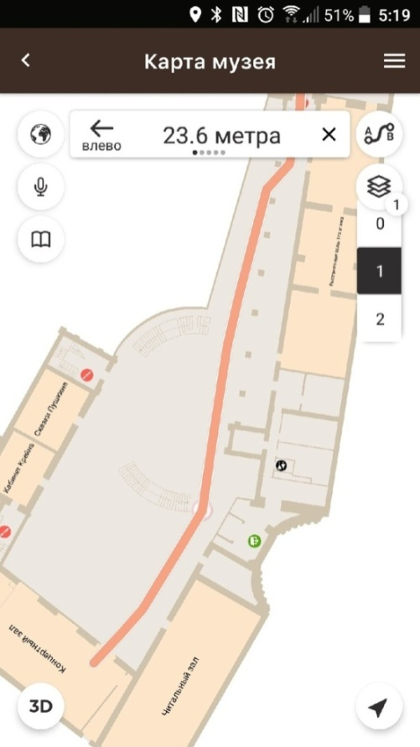
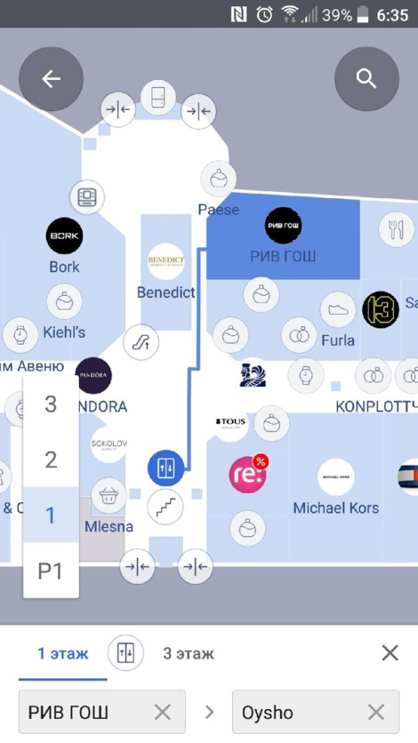
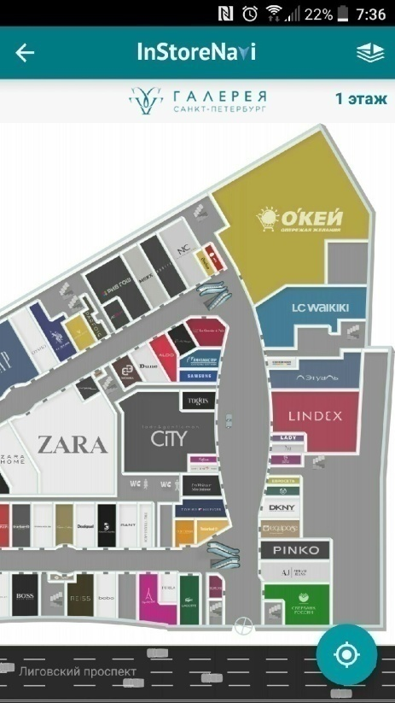
Анализ программных решений по навигации в закрытом пространстве
Мобильный гид по Музею А.С.Пушкина
Мобильное приложение «Shopping Guide»
Мобильное приложение «NaviMail»

Slide 5
Анализ программных решений по навигации в закрытом пространстве (продолжение)
Программное решение | Критерии анализа
 | Кол-во карт для построения маршрута | Поиск объектов | Составление маршрута | Режим работы | Необходимые навыки
Мобильный гид «Кунсткамера» | 1 | Нет | Нет | Оффлайн | Чтение
Мобильный гид по музею А.С. Пушкина | 1 | Есть | Есть | Онлайн и оффлайн | Чтение
Мобильное приложение «Shopping Guide» | 45 | Есть | Есть | Оффлайн | Чтение
Мобильное приложение «NaviMail» | 2 | Есть | Нет | Онлайн и оффлайн | Чтение
Чат-бот «Картография» | 5 | Есть | Есть | Онлайн | Чтение и письмо

Slide 6
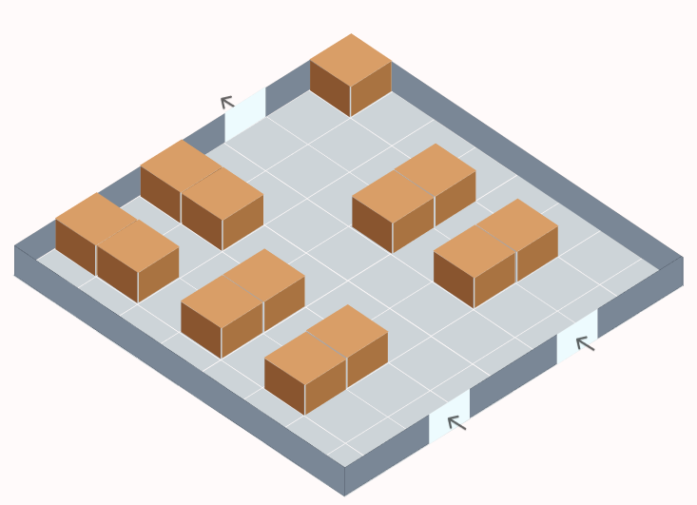
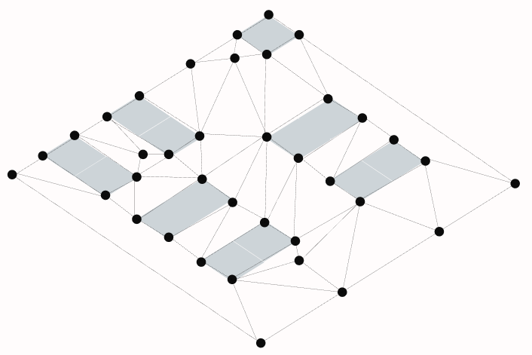
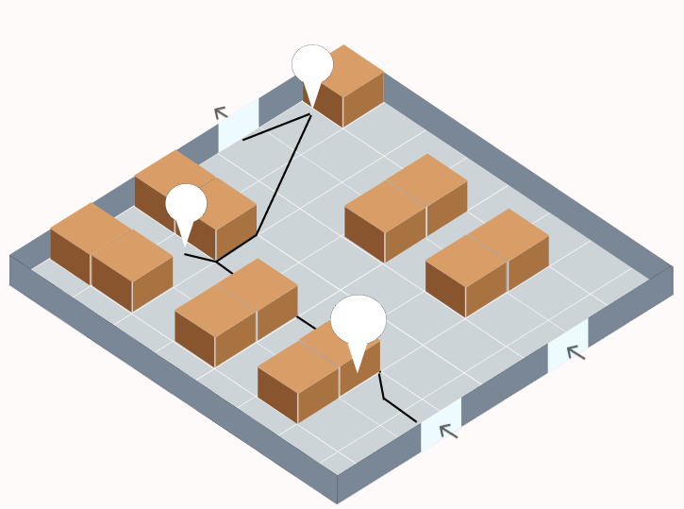
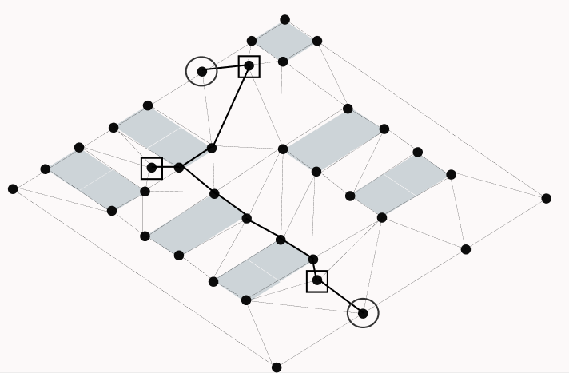
Формализация этапов генерации 2D маршрута
Модель пространства
Формализация пространства в виде графа
Визуализация маршрута
Нахождение пути на графе

Slide 7
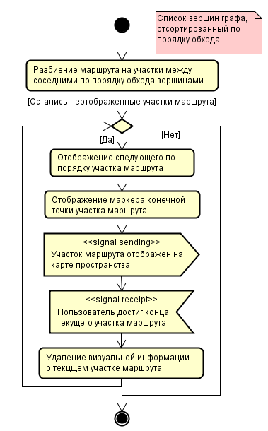
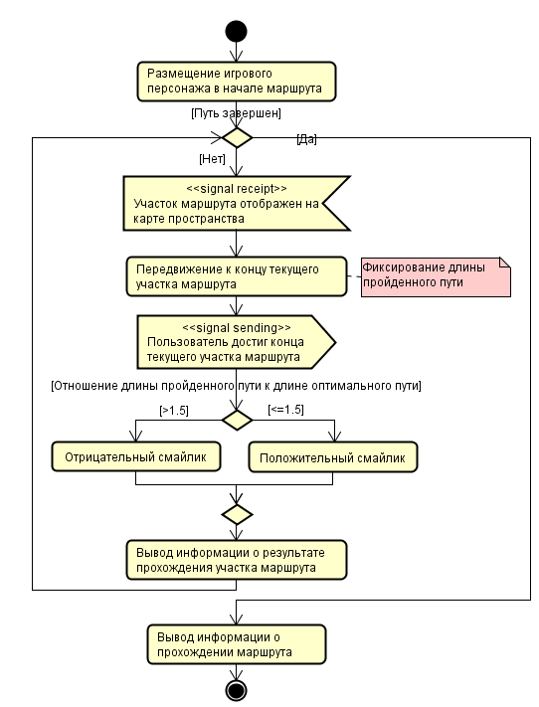
Разработка алгоритмов визуализации и моделирования прохождения маршрута
Алгоритм визуализации маршрута
Алгоритм моделирования прохождения маршрута

Slide 8
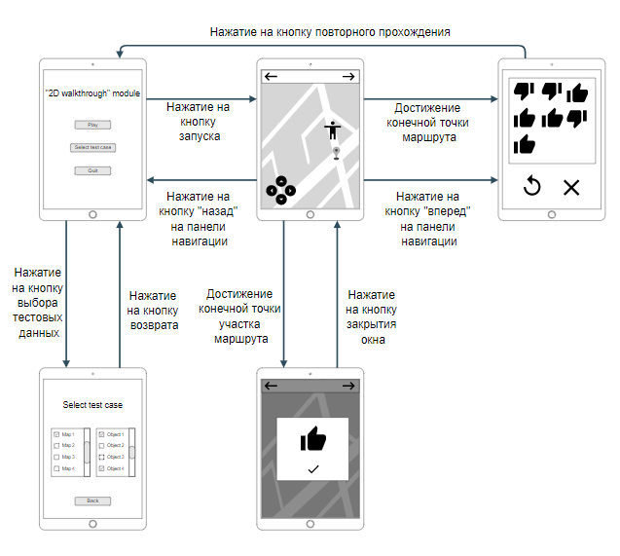
Схема графического интерфейса

Slide 9
Организация входных и выходных данных
Входные данные передаются в следующем формате:
идентификатор модели пространства: string;
список объектов для построения маршрута: HashSet<string>.
Описание моделей пространства реализовано при помощи языка сериализации данных YAML. Каждый объект в пространстве записан как отдельный YAML документ. Одним из свойств объекта является его название (Label), которое используется для задания списка объектов для построения маршрута.
Выходными данными для модуля являются:
дата и время начала прохождения маршрута: DateTime;
дата и время окончания прохождения маршрута: DateTime;
идентификатор пространства: string;
описание участков маршрута: List<WalkPartModellingResult>:
флаг завершения прохождения маршрута: bool.
Формат описания участка маршрута WalkPartModellingResult:
конечный объект участка: string;
время прохождения участка: TimeSpan;
длина пройденного пути: float;
длина оптимального пути: float;

Slide 10
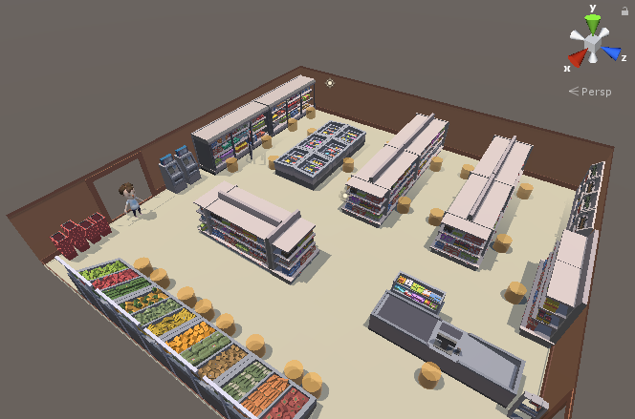
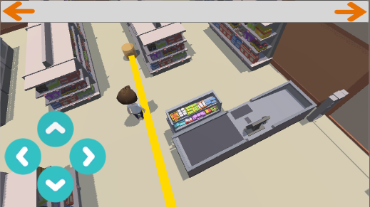
Экранные формы модуля
Модель пространства
Экран визуализации текущего участка маршрута

Slide 11
Проведение тестирования
Пользователь | Возраст | Категория | Тестируемые функции
Мария | 33 года | Опекун | Настройка тестовых данных
Елена | 44 года | Опекун
Андрей | 12 лет | PID (задержка умственного развития) | Прохождение маршрута
Антон | 16 лет | PID (расстройство аутистического спектра)
Опекуны:
настройка модуля не вызвала сложностей;
интерфейс был интуитивно понятен.
PID:
управление персонажем и ориентирование в виртуальном пространстве были понятны;
было отмечено сходство с процессом реального посещения магазина.

Slide 12
Выводы
Проведен анализ способов генерации 2D маршрута на карте закрытого пространства
Разработаны алгоритмы генерации 2D маршрута
Разработан модуль генерации «2D прогулок»
Проведено тестирование работы модуля с реальными пользователями

Slide 13
Направления дальнейшей работы
Расширение набора моделей пространств
Создание инструмента для добавления моделей пространств пользователями
Подключение модуля к веб-системе управления мобильными приложениями для PID.

Slide 14
Апробация работы
Работа была представлена на XIII Всероссийской научно-практической студенческой конференции «России – творческую молодежь» 20-21 апреля 2020 г. в г.Камышин

